Slide 1

Đại Học Y Dược Thành Phố Hồ Chí Minh
SỎI TÚI MẬT
Giảng viên : Lê Quan Anh Tuấn, Vũ Quang Hưng,
Trần Hồ
Đối tượng: Y6

Slide 2
MỤC TIÊU
1. Trình bày được lâm sàng, cận lâm sàng chẩn đoán sỏi túi mật.
2. Trình bày được lâm sàng, cận lâm sàng chẩn đoán biến chứng viêm túi mật cấp, viêm túi mật mạn.
3. Nêu chỉ định điều trị sỏi túi mật.
4. Trình bày các phương pháp điều trị sỏi túi mật.
5. Trình bày phác đồ điều trị viêm túi mật cấp theo Tokyo Guidelines 2018.

Slide 3
I. MỞ ĐẦU
Sỏi túi mật là một trong những bệnh lý phổ biến trên thế giới cũng như ở nước ta.
Sỏi túi mật có thể được phát hiện tình cờ nhờ siêu âm hoặc khi bệnh nhân có triệu chứng hoặc biến chứng.
Chẩn đoán sỏi túi mật cũng như các biến chứng kèm theo giữ vai trò quan trọng trong việc lựa chọn phương pháp điều trị tối ưu cho từng bệnh nhân.

Slide 4
II. LÂM SÀNG
1/ SỎI TÚI MẬT
Không triệu chứng: được phát hiện tình cờ qua siêu âm.
Cơn đau quặn mật:
Xuất hiện sau bữa ăn.
Vị trí: trên rốn hoặc dưới sườn phải.
Hướng lan: sau lưng hoặc lên bả vai phải.
Thời gian: kéo dài vài phút, hiếm khi đau quá 2 giờ.
Mức độ đau: có thể từ nhẹ đến nặng khiến bệnh nhân vã mồ hôi, buồn nôn, nôn do phản xạ.

Slide 5
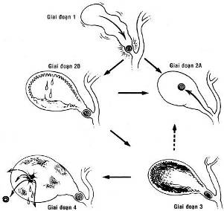
2/ VIÊM TÚI MẬT CẤP
Có 4 giai đoạn:

Slide 6
Giai đoạn 1: Sỏi kẹt cổ túi mật
Cơn đau quặn mật.
Giai đoạn 2: Viêm túi mật cấp phù nề
Đau dưới sườn phải liên tục, có thể lan vai phải.
Dấu hiệu Murphy (+): độ nhạy và độ đặc hiệu trong chẩn đoán viêm túi mật cấp tương ứng là 97% và 48%.
Đề kháng thành bụng có thể có hoặc không.
Sốt.

Slide 7
Giai đoạn 3: Viêm túi mật mủ
Đề kháng thành bụng rõ.
Dấu hiệu nhiễm trùng rõ.
Giai đoạn 4: Viêm túi mật hoại tử
Dấu hiệu viêm phúc mạc: khu trú hay toàn thể.
Dấu hiệu nhiễm trùng, nhiễm độc.

Slide 8
3/ VIÊM TÚI MẬT MẠN
- Viêm túi mật mạn được định nghĩa là tình trạng viêm mạn của vách túi mật do:
Viêm túi mật bán cấp hoặc cấp tái diễn nhiều lần.
Kích thích cơ học liên tục do sự hiện diện của sỏi túi mật.
- Cơn đau quặn mật là triệu chứng thường gặp nhất, thường không rầm rộ nên bệnh nhân thường bỏ qua.

Slide 9
III. CẬN LÂM SÀNG
1/ SỎI TÚI MẬT
1.1 SIÊU ÂM BỤNG
Là phương tiện đầu tiên được sử dụng khi nghi ngờ có bệnh sỏi mật.
Đặc điểm: cấu trúc phản âm dày, có bóng lưng, di động.
Độ nhạy và độ đặc hiệu lần lượt là 84% và 99%.

Slide 10
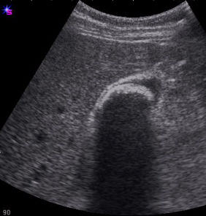
1.1 SIÊU ÂM BỤNG
Sỏi túi mật trên siêu âm bụng

Slide 11
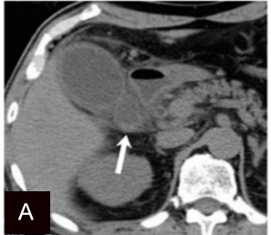
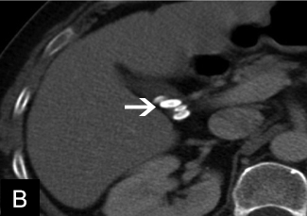
1.2 CT SCAN BỤNG
Đậm độ sỏi tuỳ thuộc vào hàm lượng canxi chứa trong sỏi.
Độ nhạy và độ đặc hiệu lần lượt là 75,8% và 97,6%.
Sỏi túi mật trên CT Scan (mũi tên)
A: Sỏi hàm lượng Canxi thấp
B: Sỏi hàm lượng Canxi cao

Slide 12
2/ VIÊM TÚI MẬT CẤP
2.1 SIÊU ÂM BỤNG
Đặc điểm: túi mật căng, đường kính ngang > 4cm, vách túi mật dày > 3 mm, có dịch quanh túi mật. Dấu Murphy trên siêu âm (+).
Độ nhạy và độ đặc hiệu lần lượt là 88% và 80%.

Slide 13
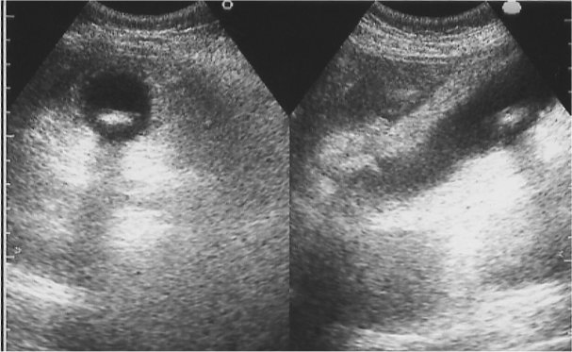
2.1 SIÊU ÂM BỤNG
Viêm túi mật cấp do sỏi trên siêu âm bụng

Slide 14
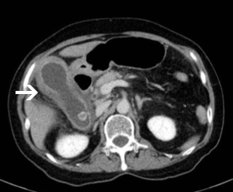
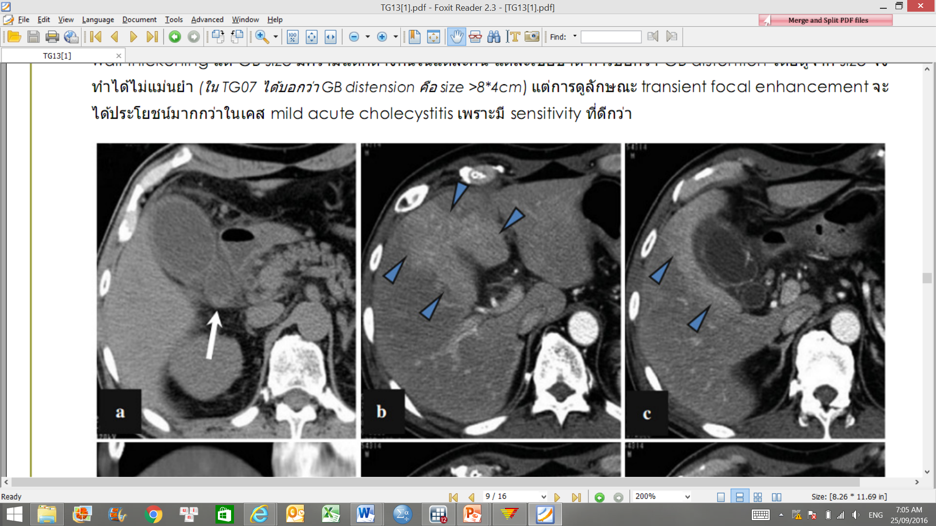
2.2 CT SCAN BỤNG
Đặc điểm: túi mật căng, dày thành, tăng tưới máu gan cạnh túi mật (thì động mạch), tụ dịch (hoặc thâm nhiễm mỡ) quanh túi mật .
Độ nhạy và độ đặc hiệu lần lượt là 94% và 59%.
Viêm túi mật cấp do sỏi
trên CT Scan
Viêm túi mật cấp với hình ảnh
tăng tưới máu gan cạnh túi mật (đầu mũi tên)

Slide 15
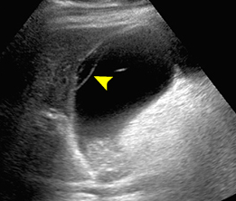
3/ VIÊM TÚI MẬT HOẠI TỬ
3.1 SIÊU ÂM BỤNG
Đặc điểm: Niêm mạc bị bong ra khỏi thành túi mật, có dạng màng (vách mỏng) trong lòng túi mật.

Slide 16
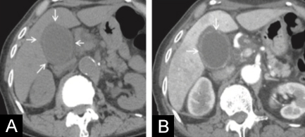
3.2 CT SCAN BỤNG
Đặc điểm: Vùng không bắt thuốc trên phim có cản quang là vùng túi mật thiếu máu, hoại tử.
Viêm túi mật hoại tử trên CT Scan
A: Phim không cản quang
B: Phim thì động mạch với những vị trí không bắt thuốc tương phản do viêm hoại tử (mũi tên)

Slide 17
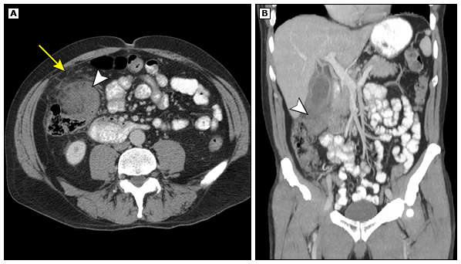
3.2 CT SCAN BỤNG
Viêm phúc mạc mật do viêm túi mật hoại tử với dịch quanh túi mật trên CT Scan (đầu mũi tên)

Slide 18
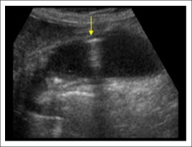
4/ VIÊM TÚI MẬT HOẠI THƯ SINH HƠI
4.1 SIÊU ÂM BỤNG
Đặc điểm: có hình ảnh hơi trong thành hay trong lòng túi mật.
Viêm túi mật hoại thư sinh hơi trên siêu âm
với hơi trong lòng túi mật (mũi tên)

Slide 19
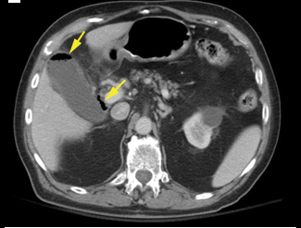
4.2 CT SCAN BỤNG
Đặc điểm: Ngoài các dấu hiệu viêm túi mật cấp, còn có hình ảnh hơi trong thành hay trong lòng túi mật.
Viêm túi mật hoại thư sinh hơi trên CT Scan
với hơi trong lòng túi mật (mũi tên)

Slide 20
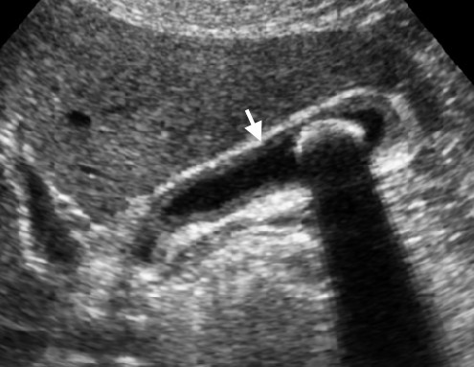
5/ VIÊM TÚI MẬT MẠN
5.1 SIÊU ÂM BỤNG
Đặc điểm: túi mật thành dày, co nhỏ, đôi khi xơ teo, khó nhận diện.
Viêm túi mật mạn do sỏi
với thành dày trên siêu âm (mũi tên)

Slide 21
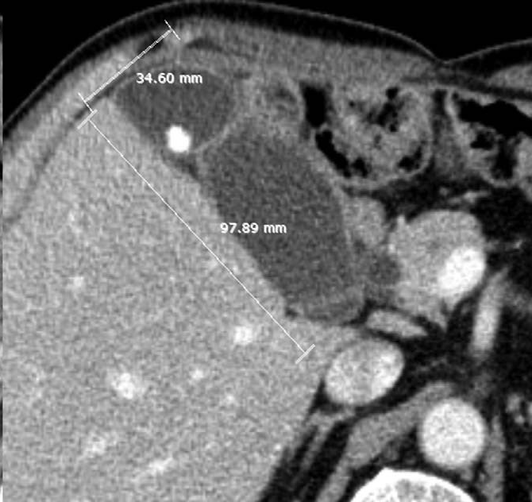
5.2 CT SCAN BỤNG
Đặc điểm: sỏi túi mật kèm dày thành, tăng bắt thuốc thành túi mật, túi mật co nhỏ, không tăng tưới máu gan cạnh túi mật (thì động mạch), không tụ dịch (hoặc thâm nhiễm mỡ) quanh túi mật. .
Viêm túi mật mạn do sỏi trên CT Scan

Slide 22
IV. CHẨN ĐOÁN XÁC ĐỊNH
1/ VIÊM TÚI MẬT CẤP
1.1 CHẨN ĐOÁN VIÊM TÚI MẬT CẤP THEO TOKYO GUIDELINES 2018
A. Dấu hiệu viêm khu trú:
(1) Dấu Murphy’s, (2) ¼ trên phải có khối/ ấn đau/ đề kháng.
B. Dấu hiệu viêm toàn thân:
(1) Sốt, (2) Tăng CRP, (3) Tăng bạch cầu .
C. Hình ảnh học đặc trưng của viêm túi mật cấp
Nghi ngờ viêm túi mật cấp: 1 tiêu chuẩn A + 1 tiêu chuẩn B.
Chẩn đoán xác định viêm túi mật cấp: 1 tiêu chuẩn A + 1 tiêu chuẩn B + C.

Slide 23
1.2 PHÂN ĐỘ VIÊM TÚI MẬT CẤP THEO TOKYO GUIDELINES 2018
Viêm túi mật cấp nặng (Độ III) | Khi có 1 trong 6 tiêu chuẩn sau: Rối loạn chức năng thần kinh: rối loạn tri giác. Rối loạn chức năng tuần hoàn: tuột huyết áp cần dopamin ≥ 5 µg/kg/phút hoặc bất kỳ liều nào của norepinephrine. Rối loạn chức năng hô hấp: PaO₂/FiO₂ < 300. Rối loạn chức năng thận: thiểu niệu, creatinine máu > 2.0 mg/dL. Rối loạn chức năng gan: PT-INR > 1,5. Rối loạn huyết học: tiểu cầu < 100.000/mm³.
Viêm túi mật cấp trung bình (Độ II) | Khi có 1 trong 4 tiêu chuẩn sau: Bạch cầu > 18.000/mm³. Sờ thấy khối, đau, đề kháng ở ¼ bụng trên phải. Thời gian triệu chứng kéo dài > 72 giờ. Dấu hiệu viêm khu trú rõ (viêm túi mật hoại tử, áp xe quanh túi mật, áp xe gan, viêm phúc mạc mật, viêm túi mật hoại thư sinh hơi).
Viêm túi mật cấp nhẹ (Độ I) | Khi không đủ tiêu chuẩn chẩn đoán viêm túi mật cấp nặng và trung bình, sẽ được chẩn đoán là viêm túi mật cấp nhẹ.
Notes:
Grade I can also be defined as acute cholecystitis in a healthy patient with no organ dysfunction and mild inflammatory changes in the gallbladder, making cholecystectomy a safe and low-risk operative procedure.

Slide 24
2/ VIÊM TÚI MẬT MẠN
Chẩn đoán xác định dựa vào nhấp nháy đồ gan mật (hepatobiliary scintigraphy) hoặc HIDA scan với cholecystokinin (CCK). 2 phương pháp này ít được sử dụng ở Việt Nam.

Slide 25
V. CHỈ ĐỊNH ĐIỀU TRỊ SỎI TÚI MẬT
- Không triệu chứng nhưng có nguy cơ cao bị ung thư túi mật hoặc các biến chứng của sỏi túi mật:
Sỏi kèm các u tuyến của túi mật (adenoma, biểu hiện là polyp túi mật)
Túi mật sứ
Sỏi túi mật lớn hơn 3cm
- Có triệu chứng.
- Có biến chứng:
Viêm túi mật cấp, mạn
Viêm tuỵ cấp
Hội chứng Mirizzi
Rò túi mật ruột
Tắc ruột do sỏi mật

Slide 26
VI. CÁC PHƯƠNG PHÁP ĐIỀU TRỊ SỎI TÚI MẬT
1/ THUỐC TAN SỎI
2 loại:
Axít chenodeoxycholic (CDCA) trích từ mật ngỗng
Axít ursodeoxycholic (UDCA) trích từ mật gấu
Chỉ có tác dụng tan sỏi cholesterol.
Hiệu quả điều trị thấp.
Thực tế phương pháp này ngày nay ít được sử dụng.

Slide 27
2/ CẮT TÚI MẬT
Phẫu thuật nội soi cắt túi mật được coi là “tiêu chuẩn vàng” trong điều trị ngoại khoa bệnh sỏi túi mật.
Ưu điểm của phẫu thuật nội soi: ít đau sau mổ, giảm thời gian nằm viện, hồi phục sớm, vết mổ nhỏ.
Các biến chứng chính của cắt túi mật gồm: rò mật, tổn thương đường mật, tổn thương ruột, chảy máu.
Notes:
Đ

Slide 28
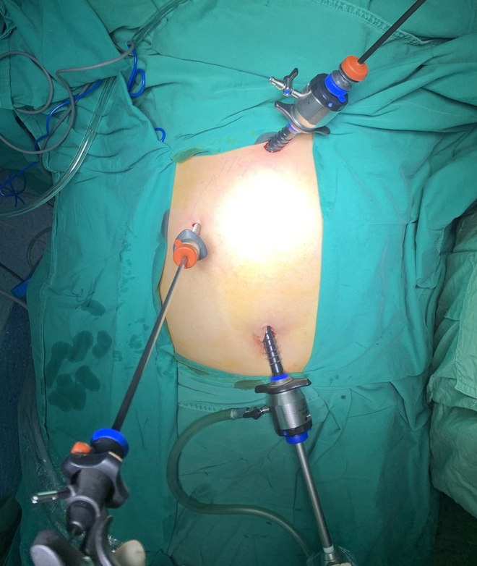
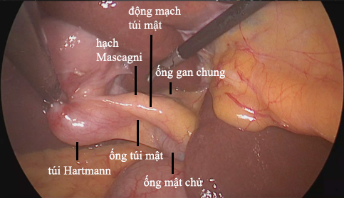
Cấu trúc giải phẫu trong
phẫu thuật nội soi cắt túi mật
Vị trí các trocar trong
phẫu thuật nội soi cắt túi mật

Slide 29
3/ LẤY SỎI QUA DA
Chỉ định: khi bệnh nhân không thể chịu đựng cuộc phẫu thuật do lớn tuổi, bệnh nền nặng.
2 phương pháp:
Chọc dẫn lưu túi mật xuyên gan qua da (PTGBD)
Mở túi mật ra da.
Sau đó bệnh nhân sẽ được lấy sỏi qua đường hầm túi mật – da bằng ống soi đường mật.

Slide 30
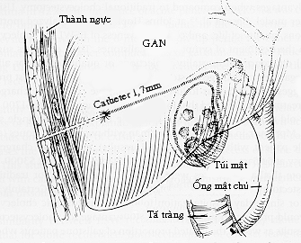
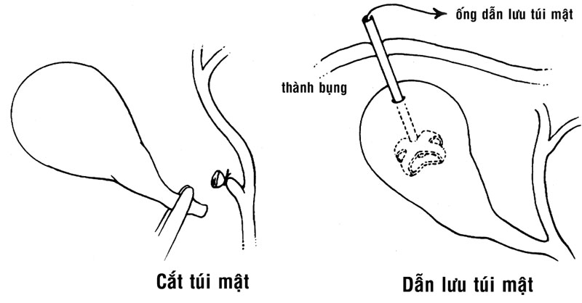
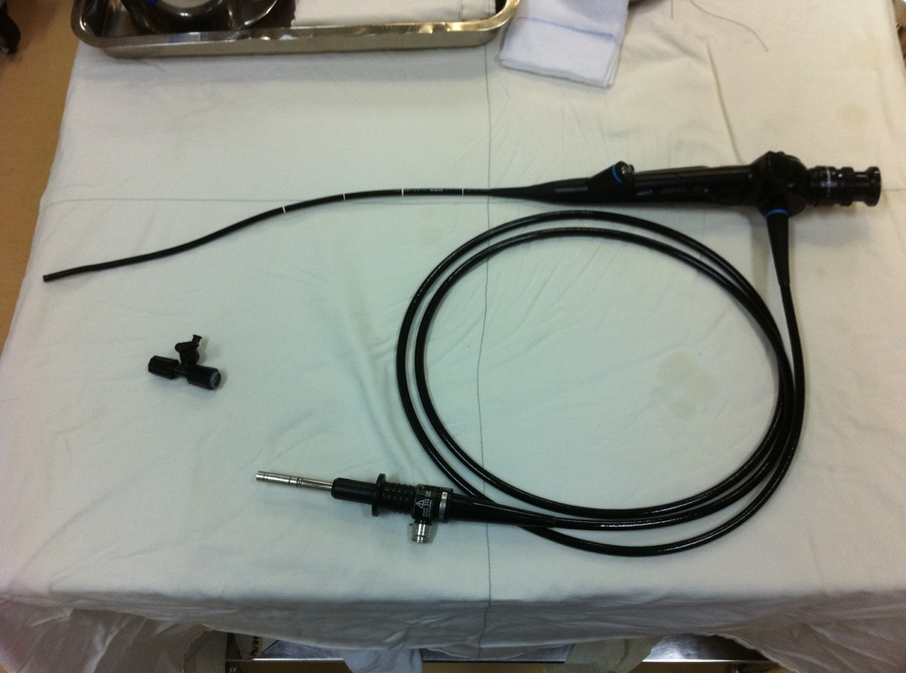
Chọc dẫn lưu túi mật xuyên gan qua da
Mở túi mật ra da
Ống soi đường mật

Slide 31
VII. ĐIỀU TRỊ VIÊM TÚI MẬT CẤP THEO TOKYO GUIDELINES 2018:
1/ NGUYÊN TẮC ĐIỀU TRỊ
Kháng sinh.
Hồi sức, nâng đỡ tổng trạng.
Cắt túi mật hoặc dẫn lưu túi mật.

Slide 32
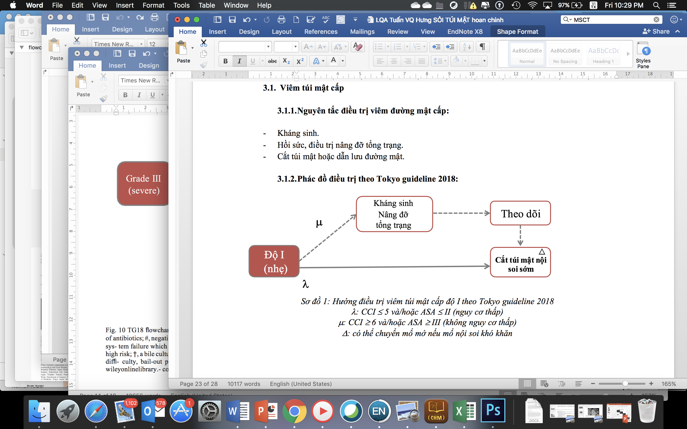
2/ PHÁC ĐỒ XỬ TRÍ VIÊM TÚI MẬT CẤP THEO TOKYO GUIDELINES 2018
Sơ đồ 1: Hướng điều trị viêm túi mật cấp độ I
theo Tokyo Guidelines 2018
λ: CCI ≤ 5 và/hoặc ASA ≤ II (nguy cơ thấp)
μ: CCI ≥ 6 và/hoặc ASA ≥ III (không nguy cơ thấp)
Δ: có thể chuyển mổ mở nếu mổ nội soi khó khăn

Slide 33
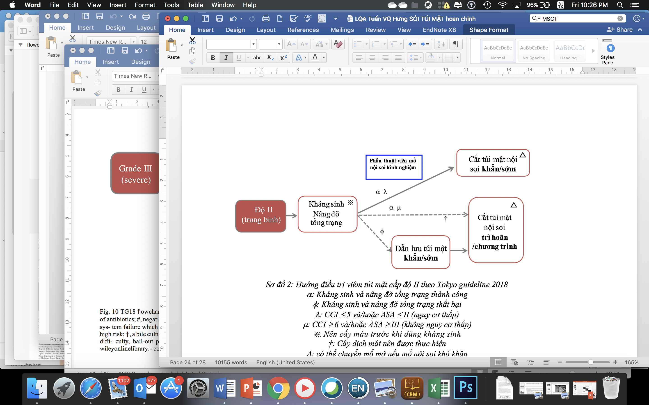
Sơ đồ 2: Hướng điều trị viêm túi mật cấp độ II
theo Tokyo Guidelines 2018
α: Kháng sinh và nâng đỡ tổng trạng thành công
φ: Kháng sinh và nâng đỡ tổng trạng thất bại
λ: CCI ≤ 5 và/hoặc ASA ≤ II (nguy cơ thấp)
μ: CCI ≥ 6 và/hoặc ASA ≥ III (không nguy cơ thấp)
※: Nên cấy máu trước khi dùng kháng sinh
†: Cấy dịch mật nên được thực hiện
Δ: có thể chuyển mổ mở nếu mổ nội soi khó khăn

Slide 34
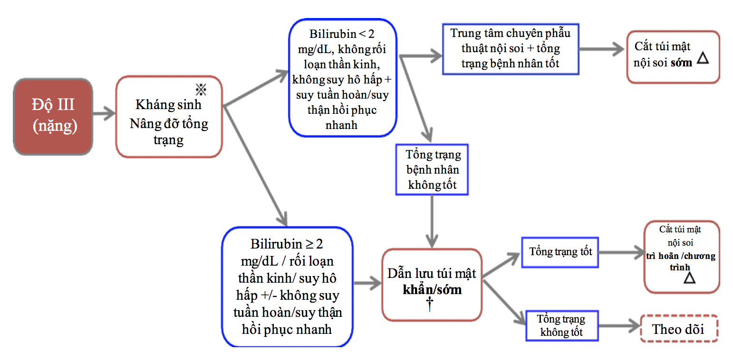
Sơ đồ 3: Hướng điều trị viêm túi mật cấp độ III theo Tokyo Guidelines 2018
※: Nên cấy máu trước khi dùng kháng sinh
†: Cấy dịch mật nên được thực hiện
Δ: có thể chuyển mổ mở nếu mổ nội soi khó khăn

Slide 35
3/ LỰA CHỌN KHÁNG SINH ĐIỀU TRỊ
3.1 Khi chưa có kết quả kháng sinh đồ
 | Viêm túi mật mắc phải từ cộng đồng |  |  | Viêm túi mật mắc phải trong bệnh việnª
 | Độ I | Độ II | Độ IIIª
Nhóm Penicillin | Ampicillin/sulbactam^{b} không được khuyến cáo dùng nếu tỉ lệ kháng ở địa phương >20% | Piperacillin/ tazobactam | Piperacillin/ tazobactam | Piperacillin/tazobactam
Nhóm Cephalosporin | Cefazolin^{c}, hoặc cefotiam^{c}, hoặc cefuroxime^{c}, hoặc ceftriaxone, hoặc cefotaxime ± metronidazole^{d} Cefmetazole^{c}, Cefoxitin^{c} ,Flomoxef ^{c}, Cefoperazone/ sulbactam | Ceftriaxone, hoặc Cefotaxime, hoặc Cefepime, hoặc Cefozopran, hoặc Ceftazidime ± Metronidazole^{d} Cefoperazone/sulbactam | Cefepime, hoặc Ceftazidime, hoặc Cefozopran ± Metronidazole^{d} | Cefepime, hoặc Ceftazidime, hoặc Cefozopran ± Metronidazole^{d}
Nhóm Carbapenem | Ertapenem | Ertapenem | Imipenem/cilastatin, Meropenem, Doripenem, Ertapenem | Imipenem/cilastatin, Meropenem, Doripenem, Ertapenem
Nhóm Monobactam | - | - | Aztreonam ± Metronidazole^{d} | Aztreonam ± metronidazole^{d}
Nhóm Fluoroquinolone^{e} | Ciprofloxacin, hoặc Levofloxacin, hoặc Pazufloxacin ± metronidazole^{d} Moxifloxacin | Ciprofloxacin, hoặc Levofloxacin, hoặc Pazufloxacin ± metronidazole^{d} Moxifloxacin | - | -

Slide 36
^{Ghi chú:}
ª Vancomycin được khuyến cáo để điều trị Enterococcus spp. đối với viêm túi mật cấp độ III mắc phải từ cộng đồng. Linezolid hoặc daptomycin được sử dụng nếu kết quả cấy ra Enterococcus kháng vancomycin (VRE), nếu trước đó đã điều trị vancomycin, và/hoặc nếu Enterococcus kháng vancomycin (VRE) phổ biến trong cộng đồng.
^{b} Ampicillin/sulbactam ít có tác dụng đối với Escherichia coli, nó không còn được sử dụng trong phác đồ điều trị ở Bắc Mỹ.
^{c} Nghiên cứu nhạy cảm kháng sinh của từng địa phương nên được sử dụng.
^{d} Nếu bệnh nhân có nối mật ruột, cần phối hợp kháng sinh để điều trị vi khuẩn kỵ khí như metronidazole, tinidazole, hoặc clindamycin. Các kháng sinh như carbapenems, piperacillin/tazobactam, ampicillin/sulbactam, cefmetazole, cefoxitin, flomoxef, và cefoperazone/sulbactam cũng có tác dụng chống vi khuẩn kỵ khí.
^{e} Fluoroquinolone được khuyến cáo sử dụng nếu bệnh nhân dị ứng với nhóm β-lactam và có bằng chứng nhạy với vi khuẩn trên kháng sinh đồ vì nhiều vi khuẩn Gram âm tiết ESBL cũng đề kháng với fluoroquinolone.

Slide 37
3.2 Khi có kết quả kháng sinh đồ
Lựa chọn kháng sinh tuỳ thuộc:
Kháng sinh đồ.
Đáp ứng của bệnh nhân với kháng sinh ban đầu.

Slide 38
4/ THỜI GIAN SỬ DỤNG KHÁNG SINH
 | Viêm túi mật mắc phải từ cộng đồng |  | Viêm túi mật mắc phải trong bệnh viện
Phân độ | Viêm túi mật cấp độ I và II | Viêm túi mật cấp độ III | Viêm túi mật cấp độ I, II và III
Thời gian dùng kháng sinh | Có thể ngưng kháng sinh trong vòng 24 giờ sau cắt túi mật | Một khi nguồn gốc nhiễm trùng đã được kiểm soát, thời gian sử dụng kháng sinh được khuyến cáo từ 4 đến 7 ngày. Nếu cấy máu ra cầu trùng Gram dương như Enterococcus spp., Streptococcus spp., thời gian sử dụng kháng sinh ít nhất là 2 tuần. | Nếu cấy máu ra cầu trùng Gram dương như Enterococcus spp., Streptococcus spp., thời gian sử dụng kháng sinh ít nhất là 2 tuần.
Các trường hợp đặc biệt cần kéo dài thời gian dùng kháng sinh | Nếu trong lúc cắt túi mật ghi nhận thủng túi mật, viêm túi mật hoại tử, viêm túi mật hoại thư sinh hơi, kháng sinh được khuyến cáo sử dụng từ 4 đến 7 ngày. | Nếu có áp xe gan, kháng sinh nên được tiếp tục đến khi lâm sàng, xét nghiệm sinh hoá, hình ảnh học cho thấy ổ áp xe đã đáp ứng điều trị.

Slide 39
KẾT LUẬN
Sỏi túi mật là bệnh lý khá phổ biến.
Với sự tiến bộ của các phương tiện cận lâm sàng, việc chẩn đoán sỏi túi mật cũng như các biến chứng của sỏi túi mật khá chính xác từ đó đưa ra hướng điều trị kịp thời giúp giảm nguy cơ biến chứng và tử vong.
Sự phát triển của phẫu thuật nội soi cũng như nội soi can thiệp giúp cho việc điều trị sỏi túi mật và các biến chứng đạt được nhiều kết quả tốt, giúp bệnh nhân sớm hồi phục và trở lại với cuộc sống thường ngày.

Slide 40
TÀI LIỆU THAM KHẢO
1. Nguyễn Đình Hối, Nguyễn Mậu Anh (2012). Sỏi đường mật.
2. Gomi H., Solomkin J. S., Schlossberg D., Okamoto K., Takada T., et al. (2018), "Tokyo Guidelines 2018: antimicrobial therapy for acute cholangitis and cholecystitis". J Hepatobiliary Pancreat Sci, 25 (1), pp. 3-16.
3. Nezam H Afdhal MD, FRCPICharles M Vollmer Jr, MD, (2020), "Complications of laparoscopic cholecystectomy". Up to date.
4. Okamoto K., Suzuki K., Takada T., Strasberg S. M., Asbun H. J., et al. (2018), "Tokyo Guidelines 2018: flowchart for the management of acute cholecystitis". J Hepatobiliary Pancreat Sci, 25 (1), pp. 55-72.
5. Yokoe M., Hata J., Takada T., Strasberg S. M., Asbun H. J., et al. (2018), "Tokyo Guidelines 2018: diagnostic criteria and severity grading of acute cholecystitis (with videos)". J Hepatobiliary Pancreat Sci, 25 (1), pp. 41-54.

Slide 41


